Slide 1
나도 가수다
안드로이드 세부기능 설명

Slide 2
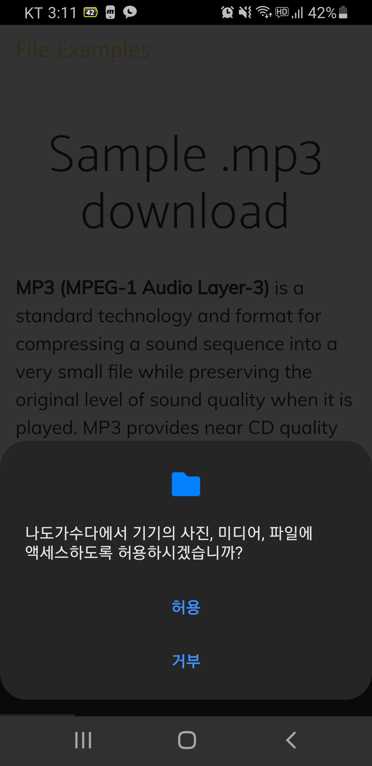
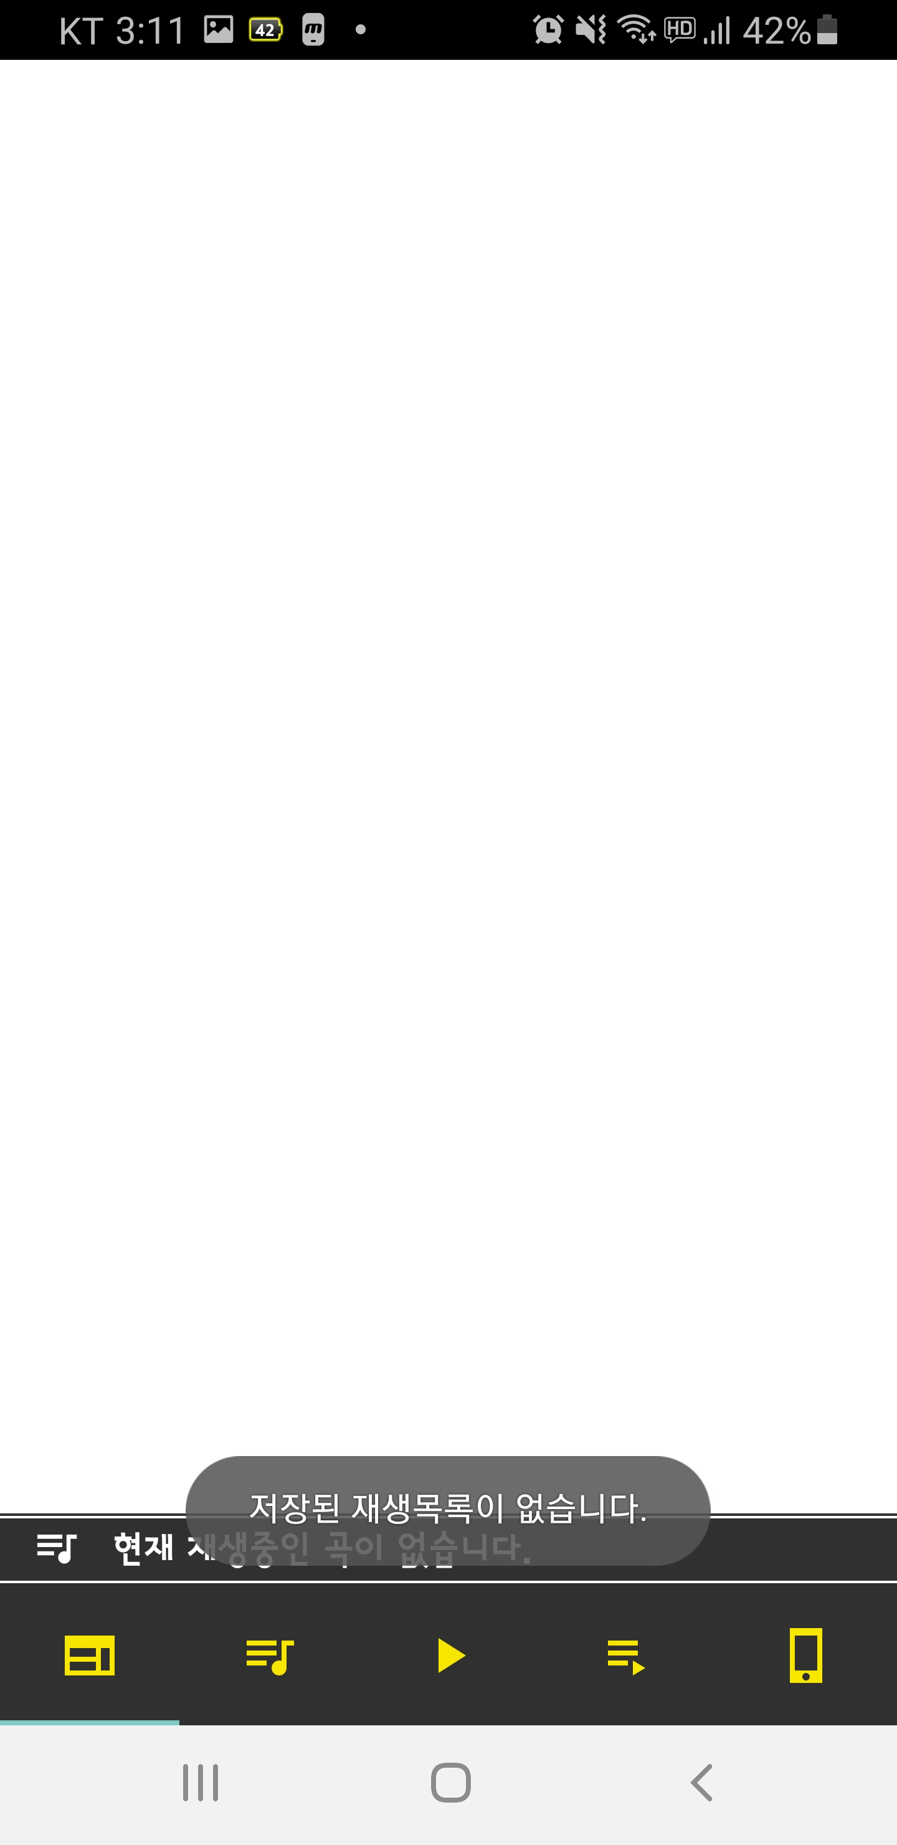
Mobile – 권한 확인
실행 시 권한 확인
저장된 재생목록 확인
1/11

Slide 3

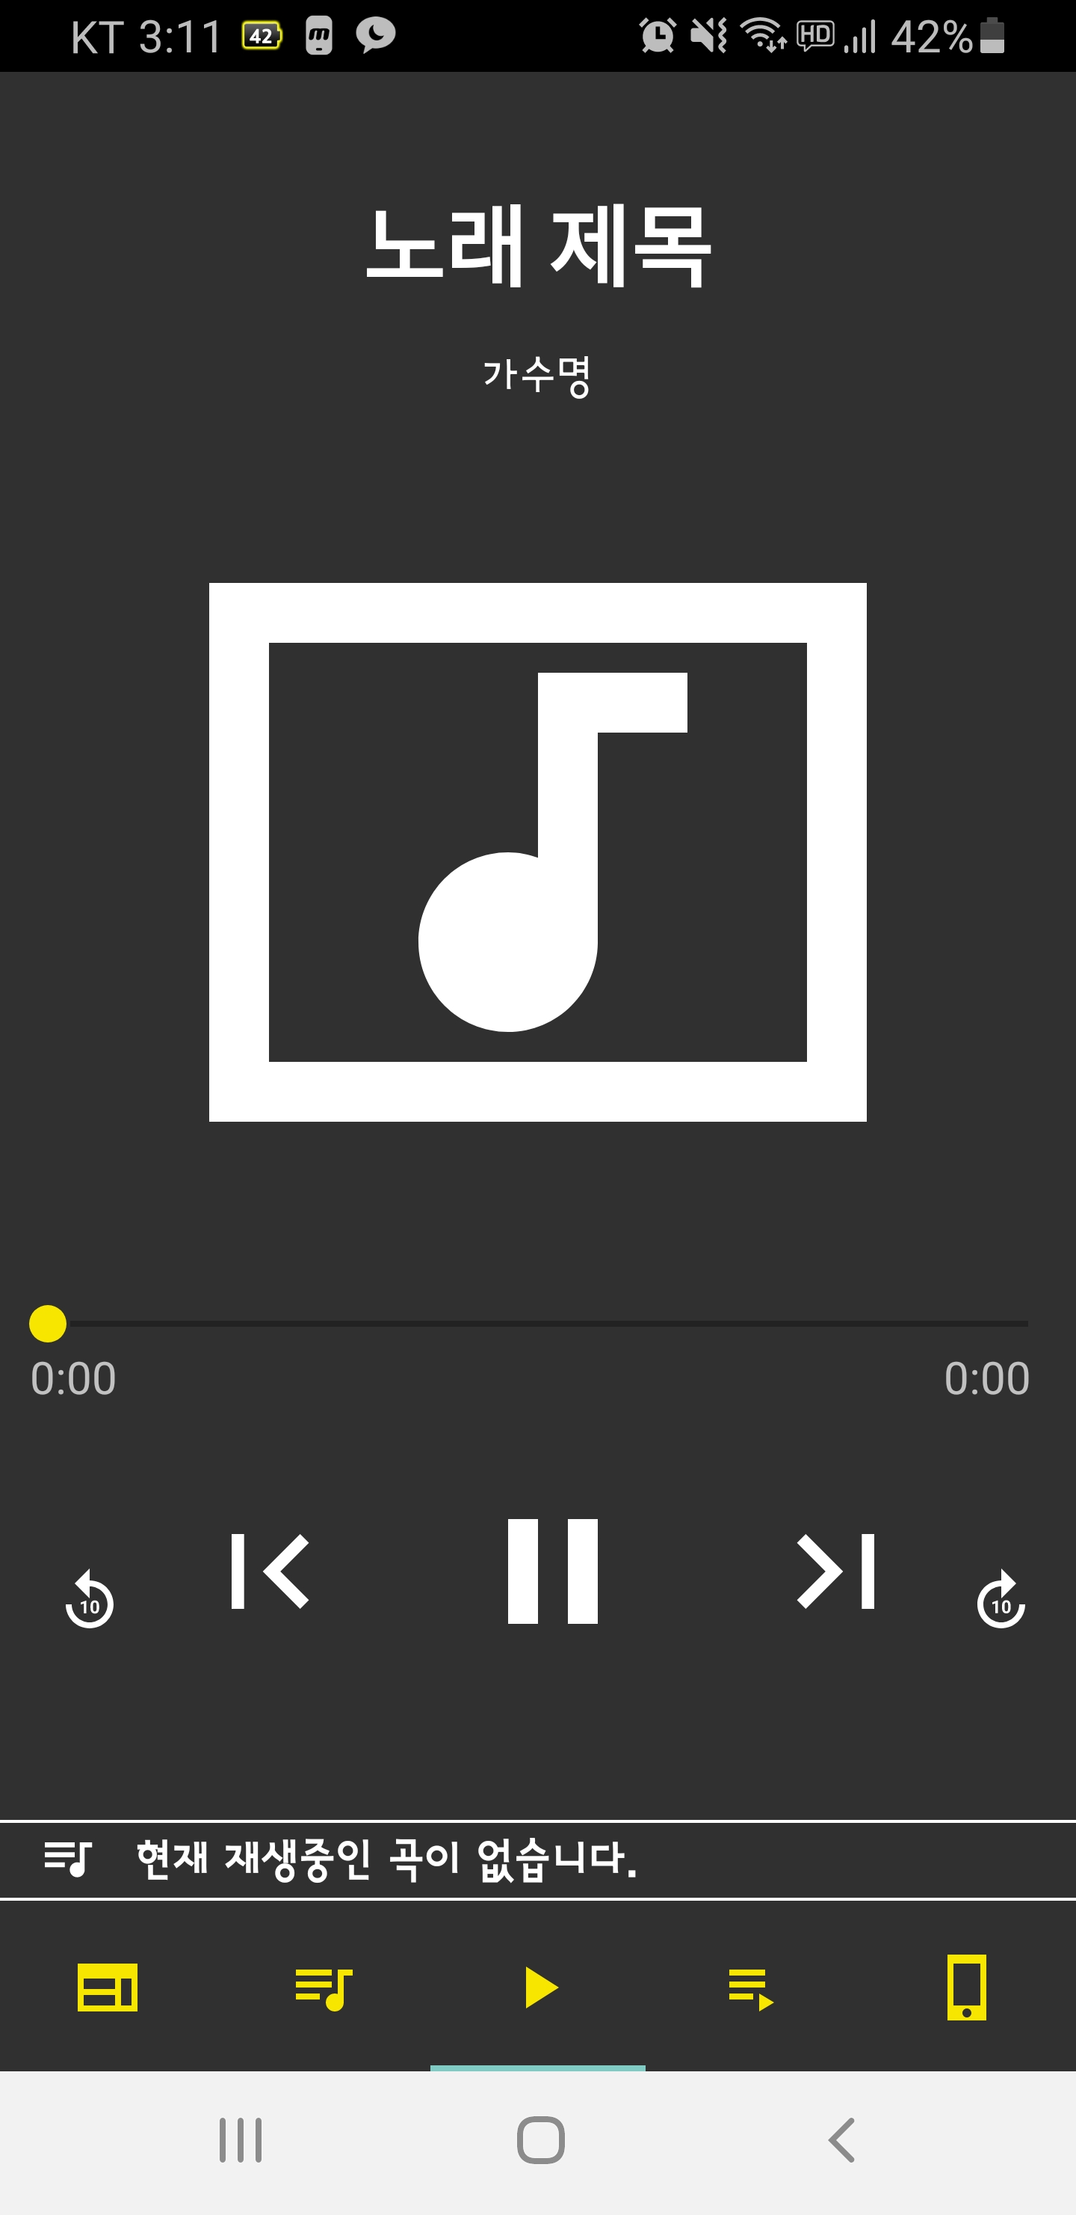




Mobile – UI 설명
웹 페이지
현재 재생 목록
현재 재생 곡 상세정보
저장된 재생목록
기기 내 음원 가져오기
재생 곡 정보(항상 보임)
2/11

Slide 4
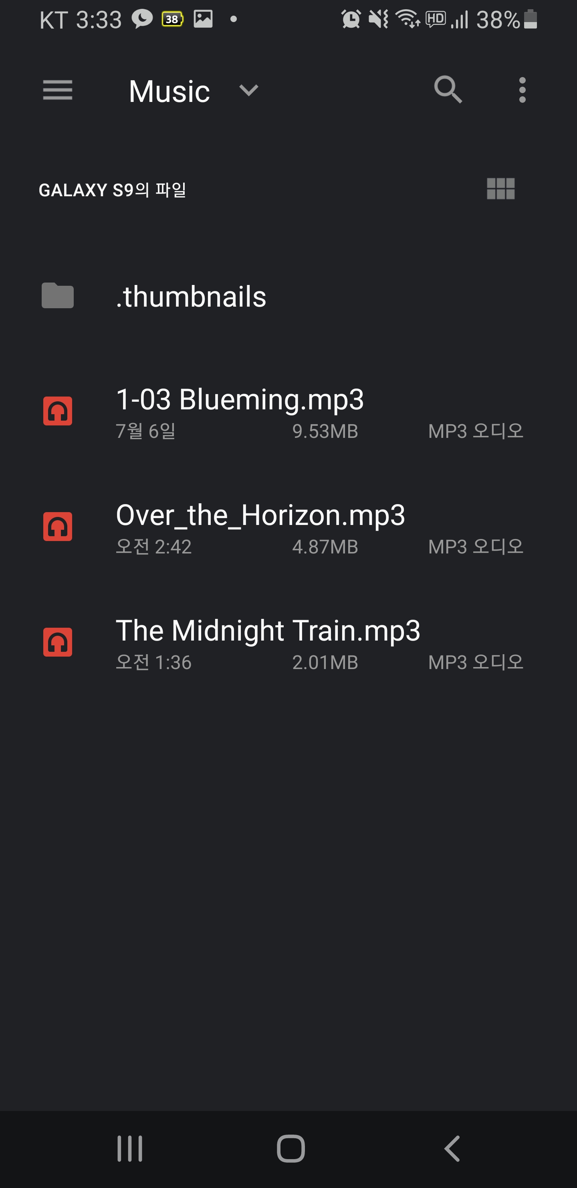
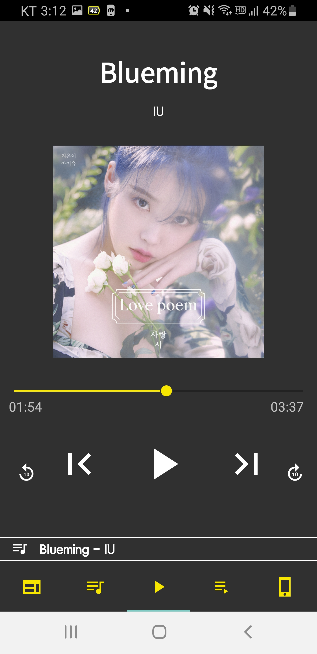
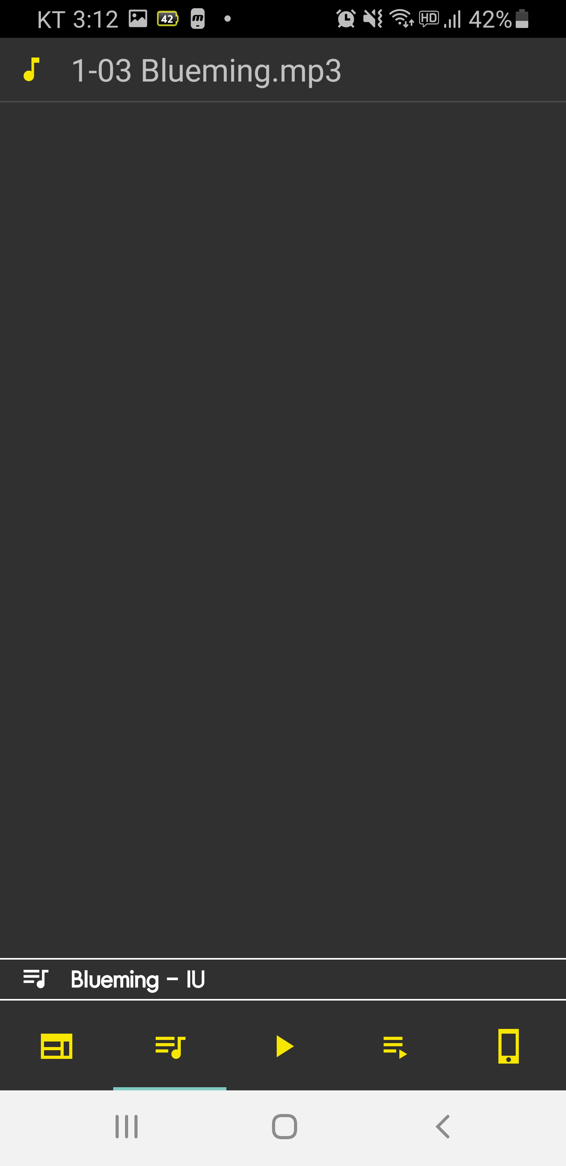
Mobile – 한 곡 재생
음원 추가
현재 재생 곡 상세정보
현재 재생 목록
3/11

Slide 5
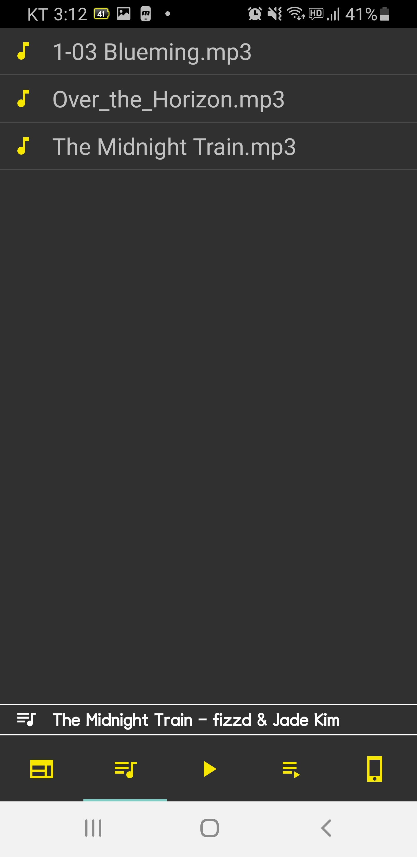
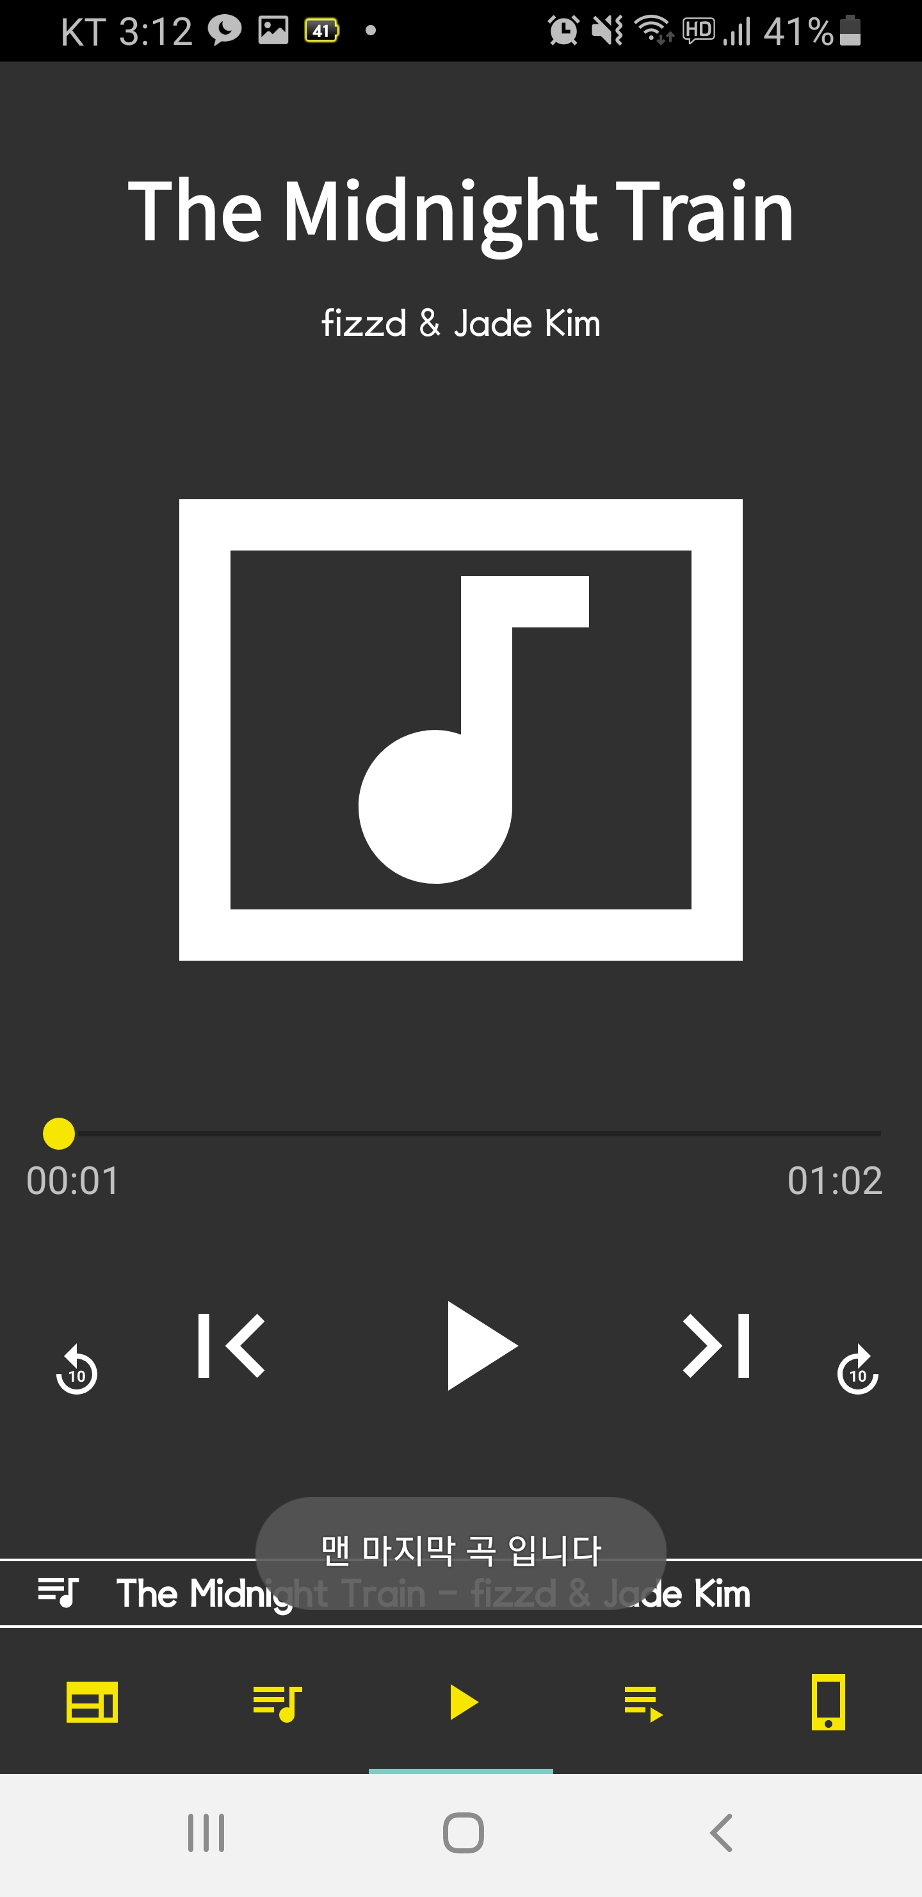
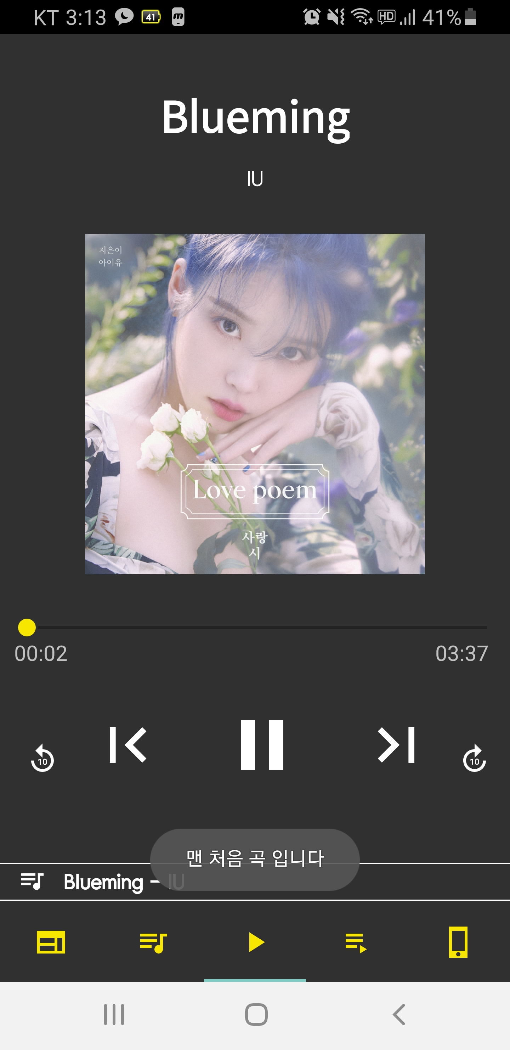
Mobile – 여러 곡 재생
음원 여러 개 추가
곡 이동 확인
(곡 재생 완료 후 다음 목록이 존재할 경우에도 넘어감)
4/11

Slide 6
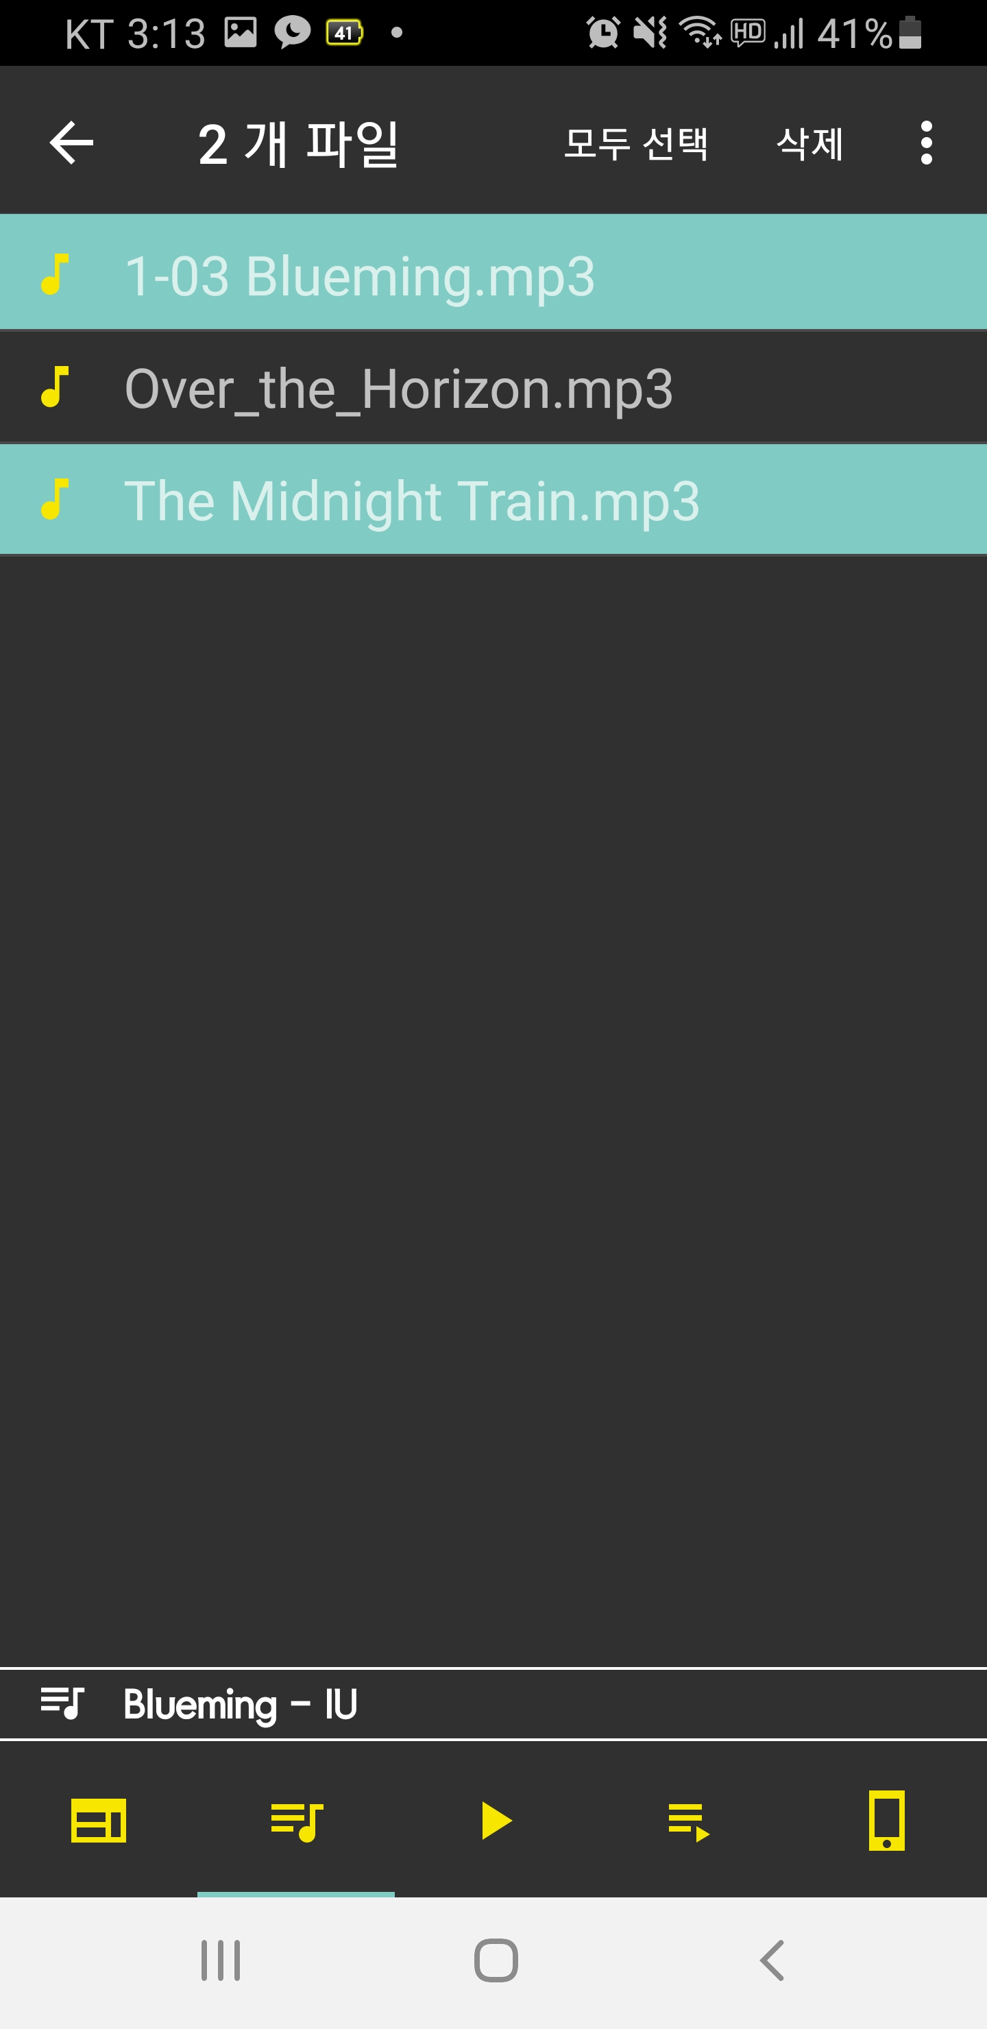
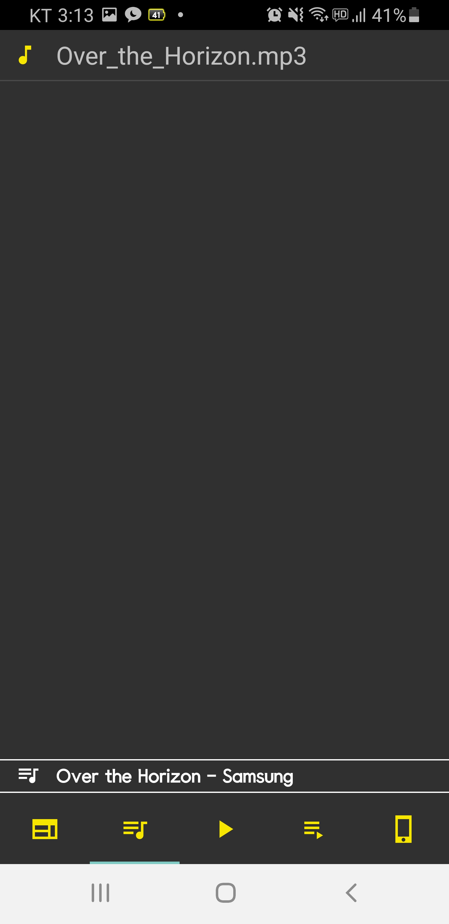
Mobile – 곡 삭제
삭제 전 현재 재생목록
2. 삭제
삭제 후 현재 재생목록
1. 길게 누르기
5/11

Slide 7
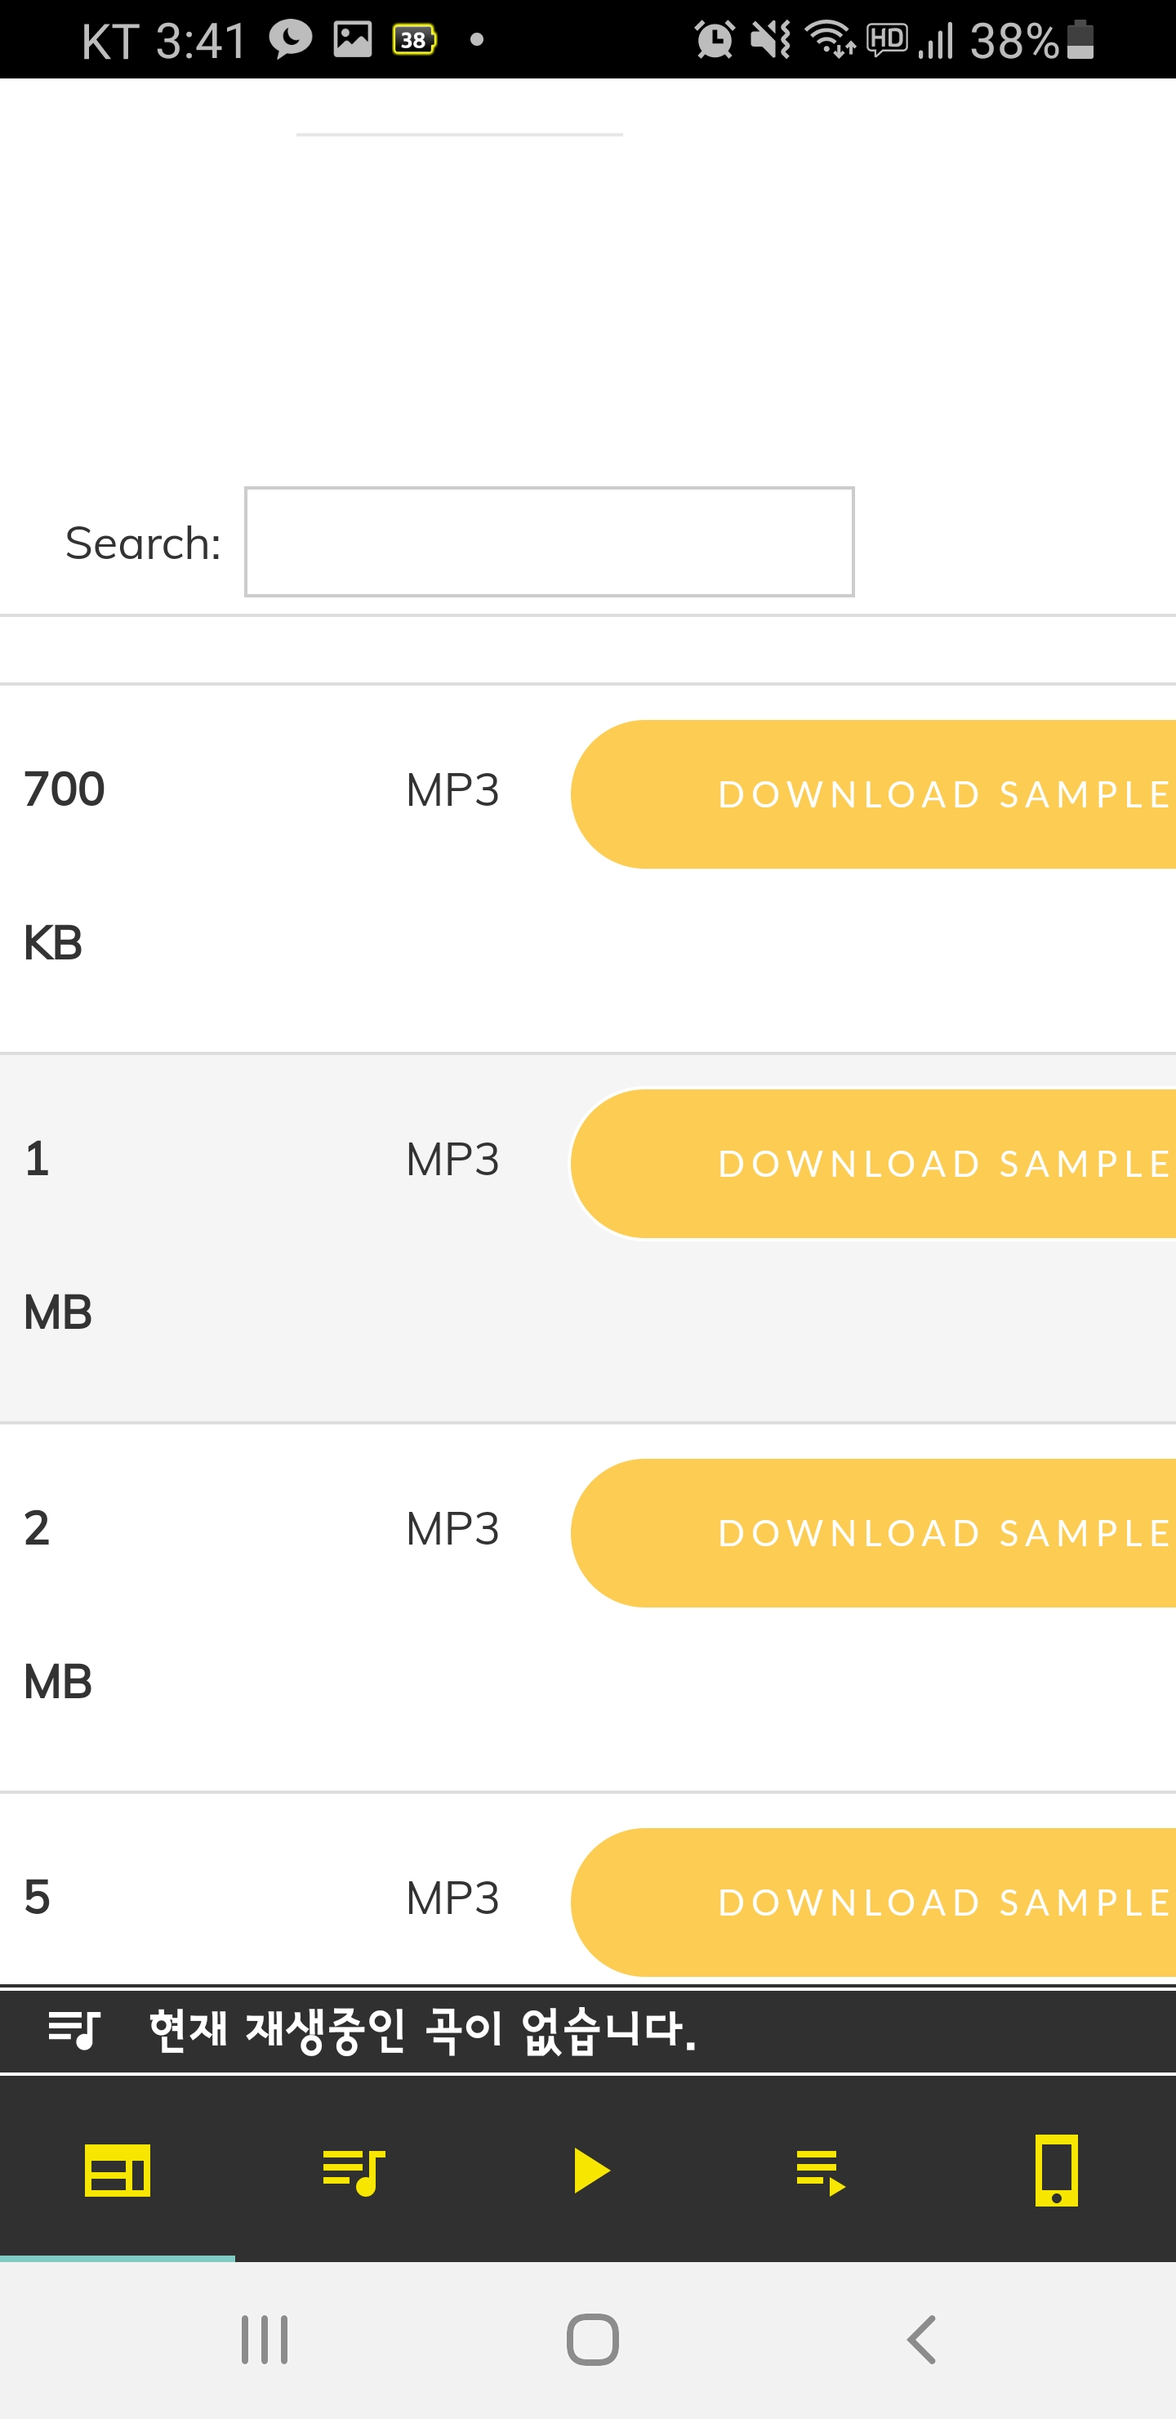
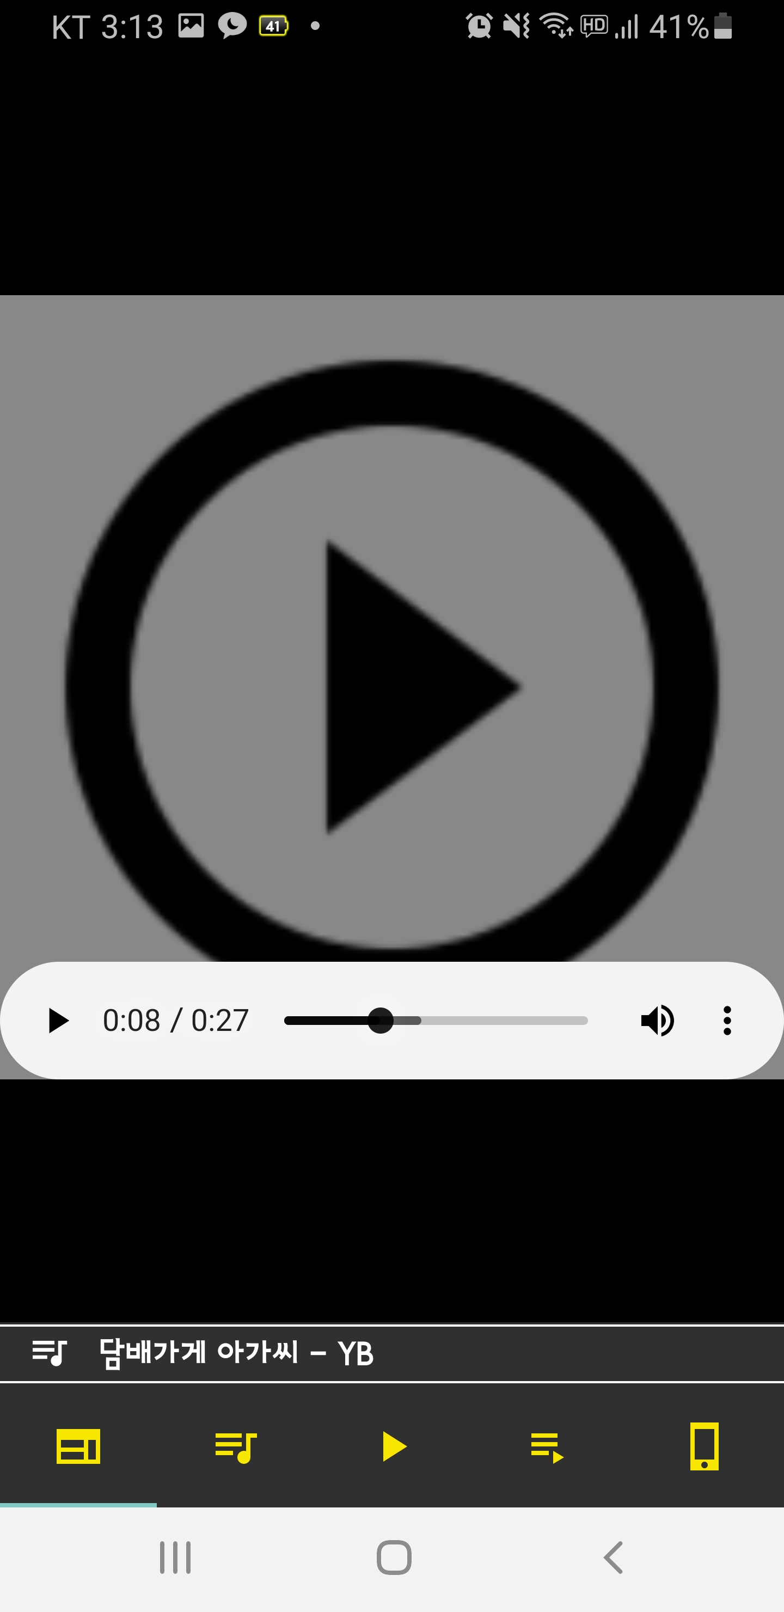
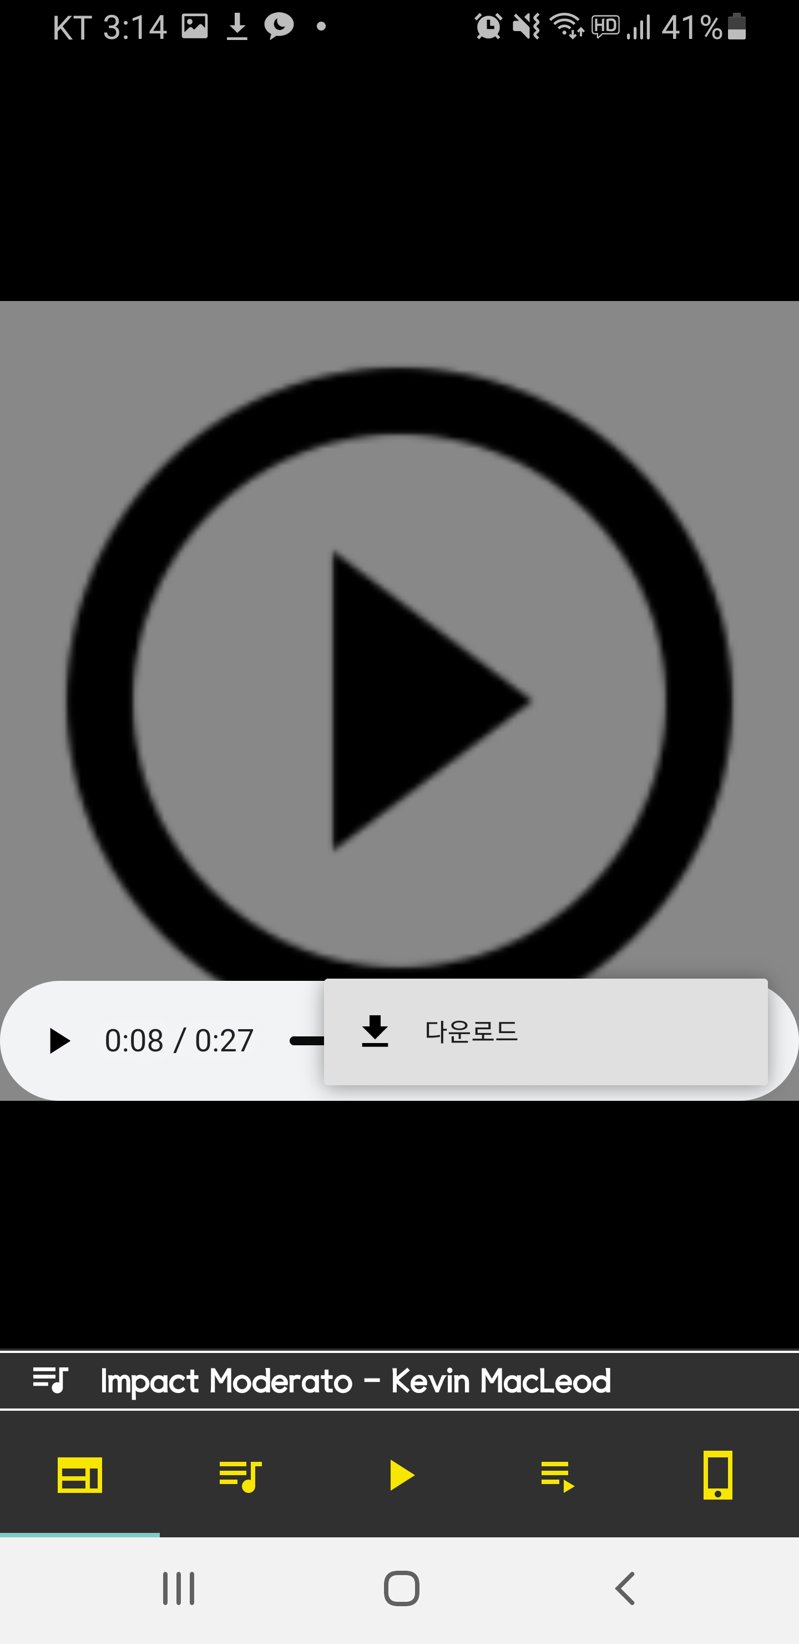
Mobile – 웹(다운로드1/2)
웹 페이지
6/11

Slide 8
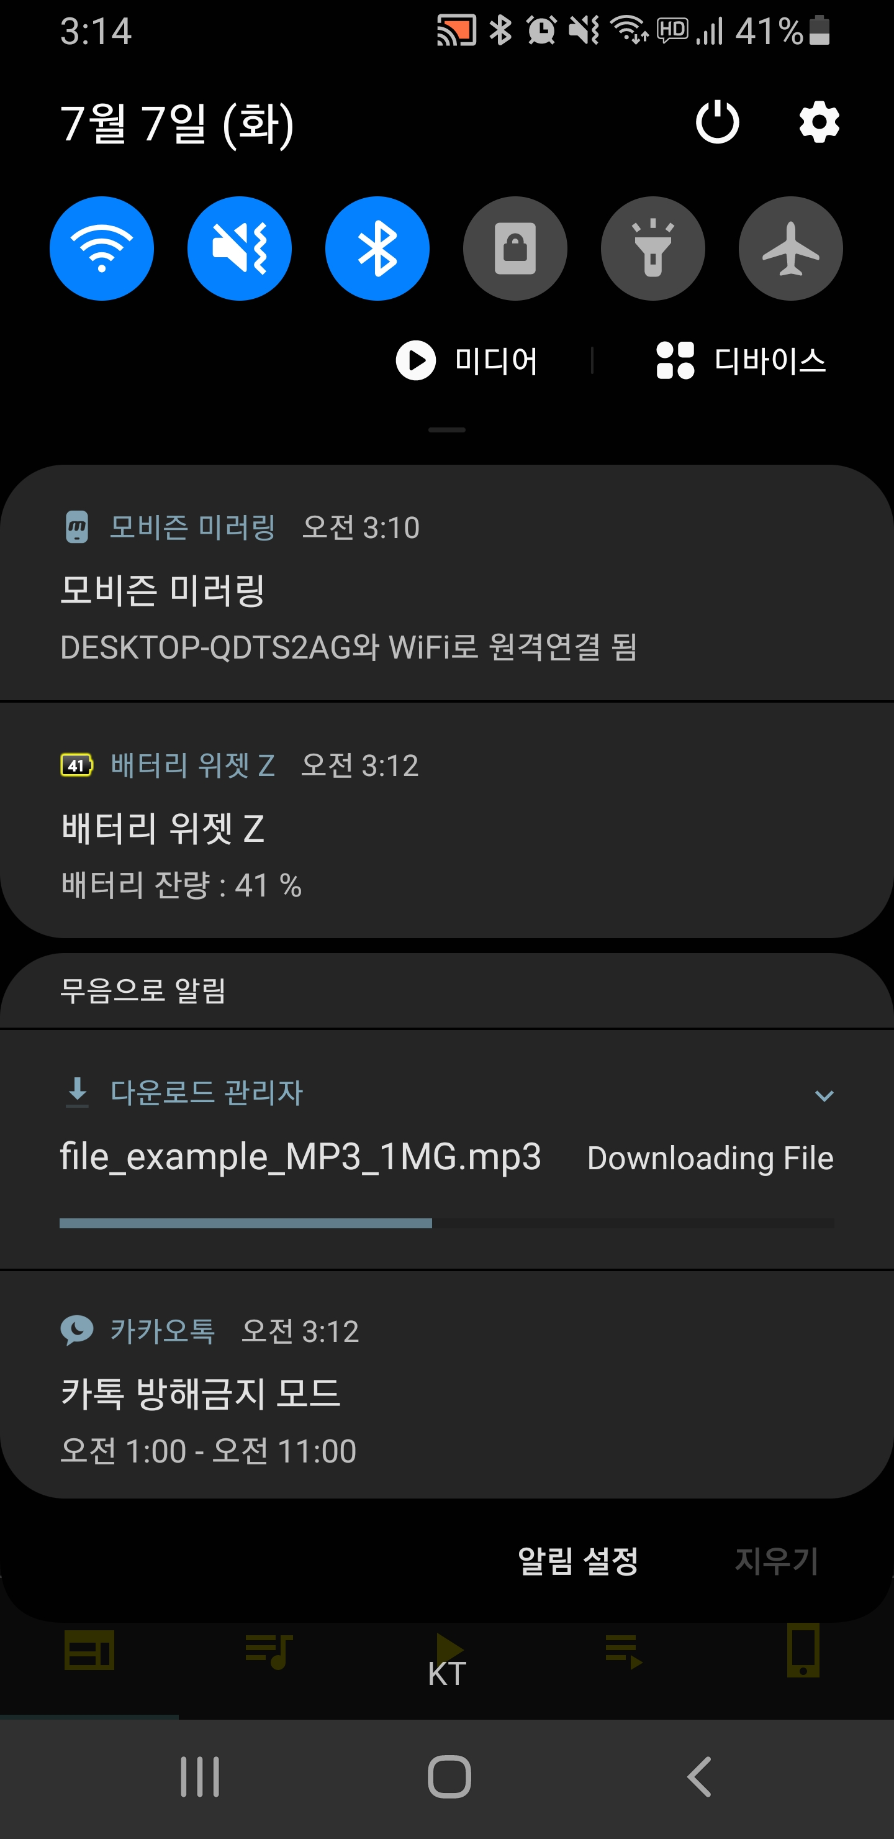
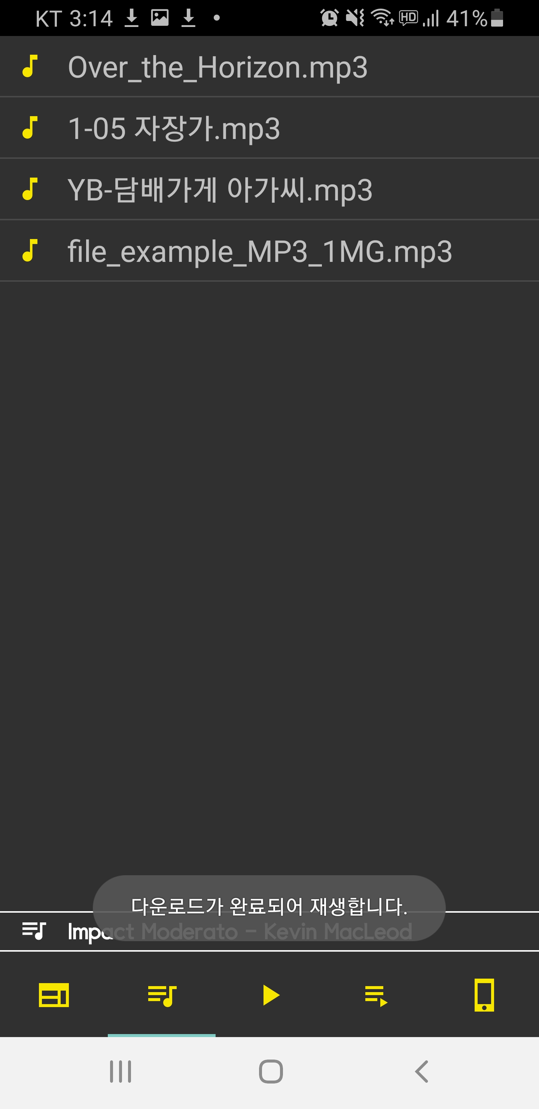

Mobile – 웹(다운로드 2/2)
다운 완료 시 재생
7/11

Slide 9
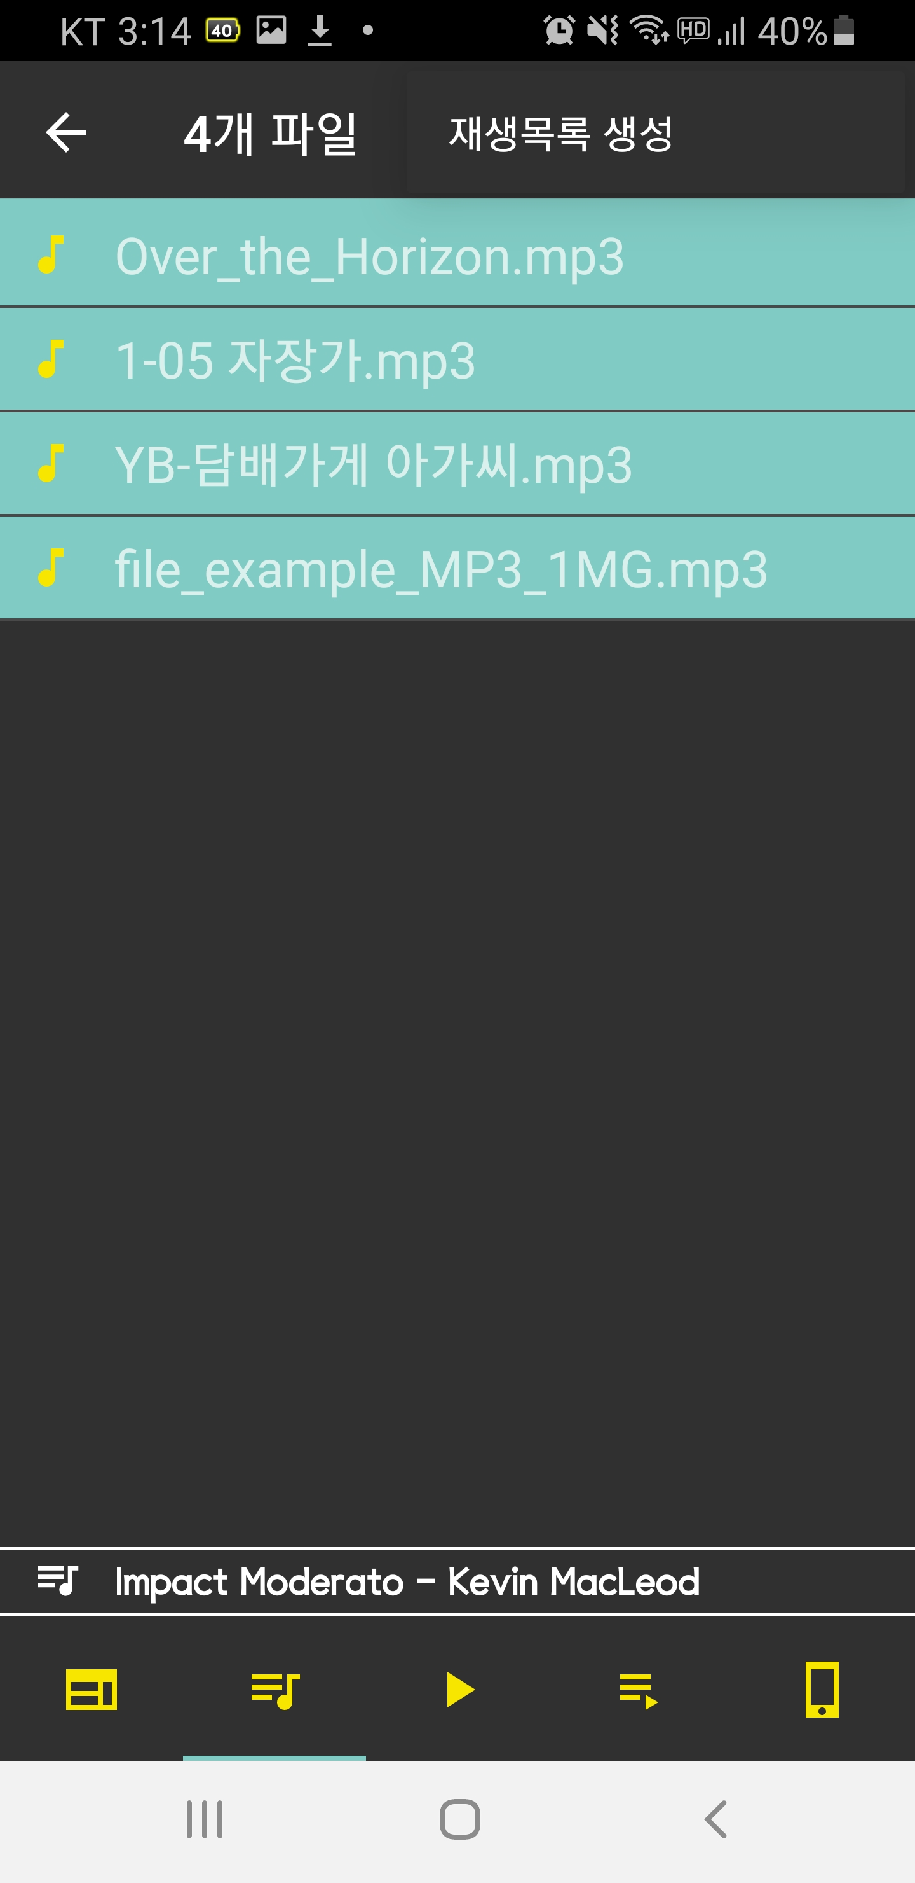
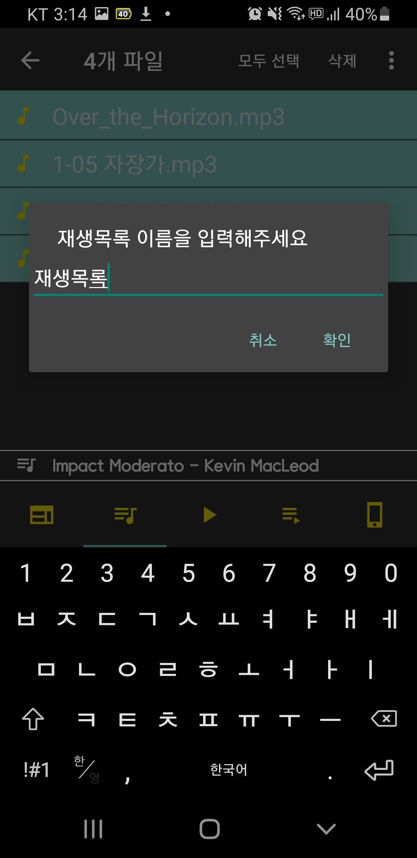
Mobile – 재생목록(생성 1/3)
2. 재생목록 생성
1. 재생목록명 입력
1. 길게 누르기
2. 확인
8/11

Slide 10
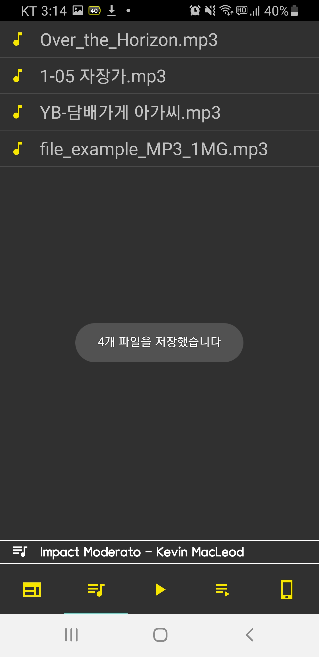
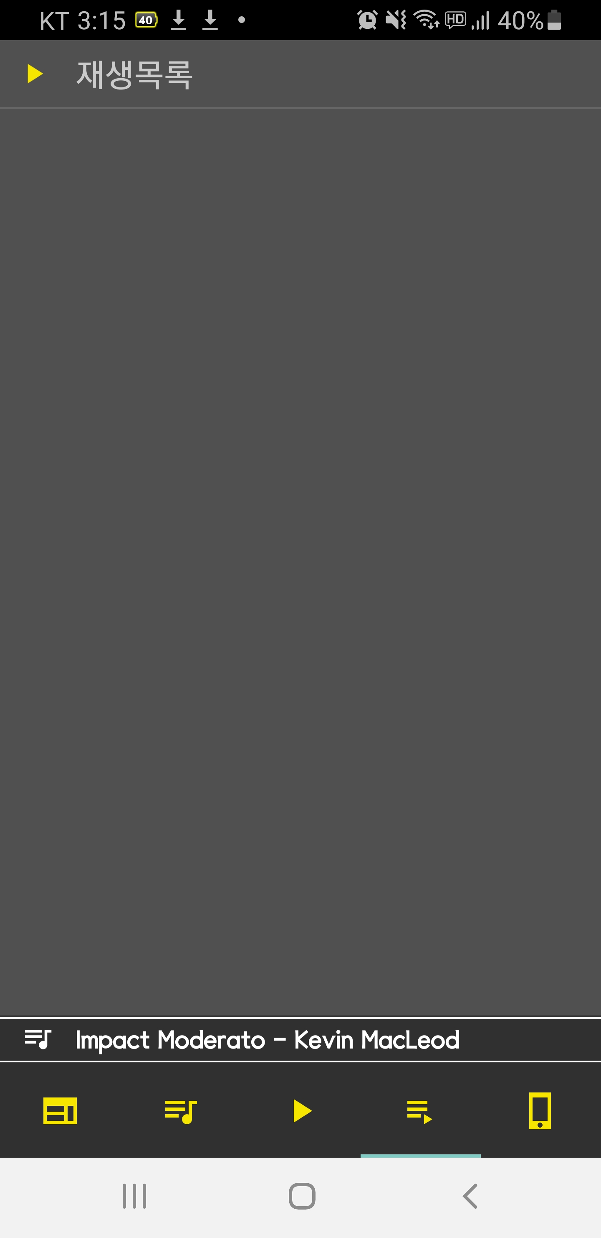
Mobile – 재생목록(확인 2/3)
9/11

Slide 11
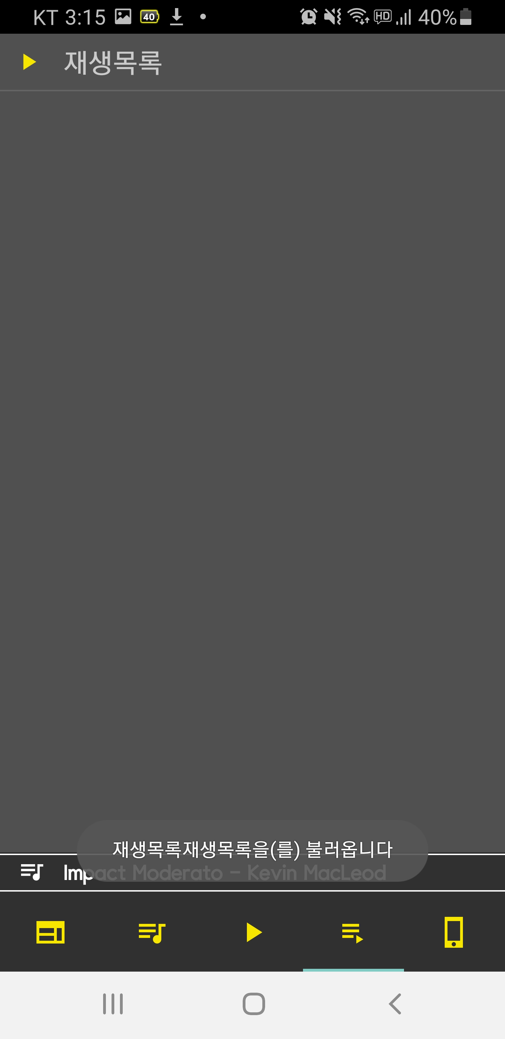
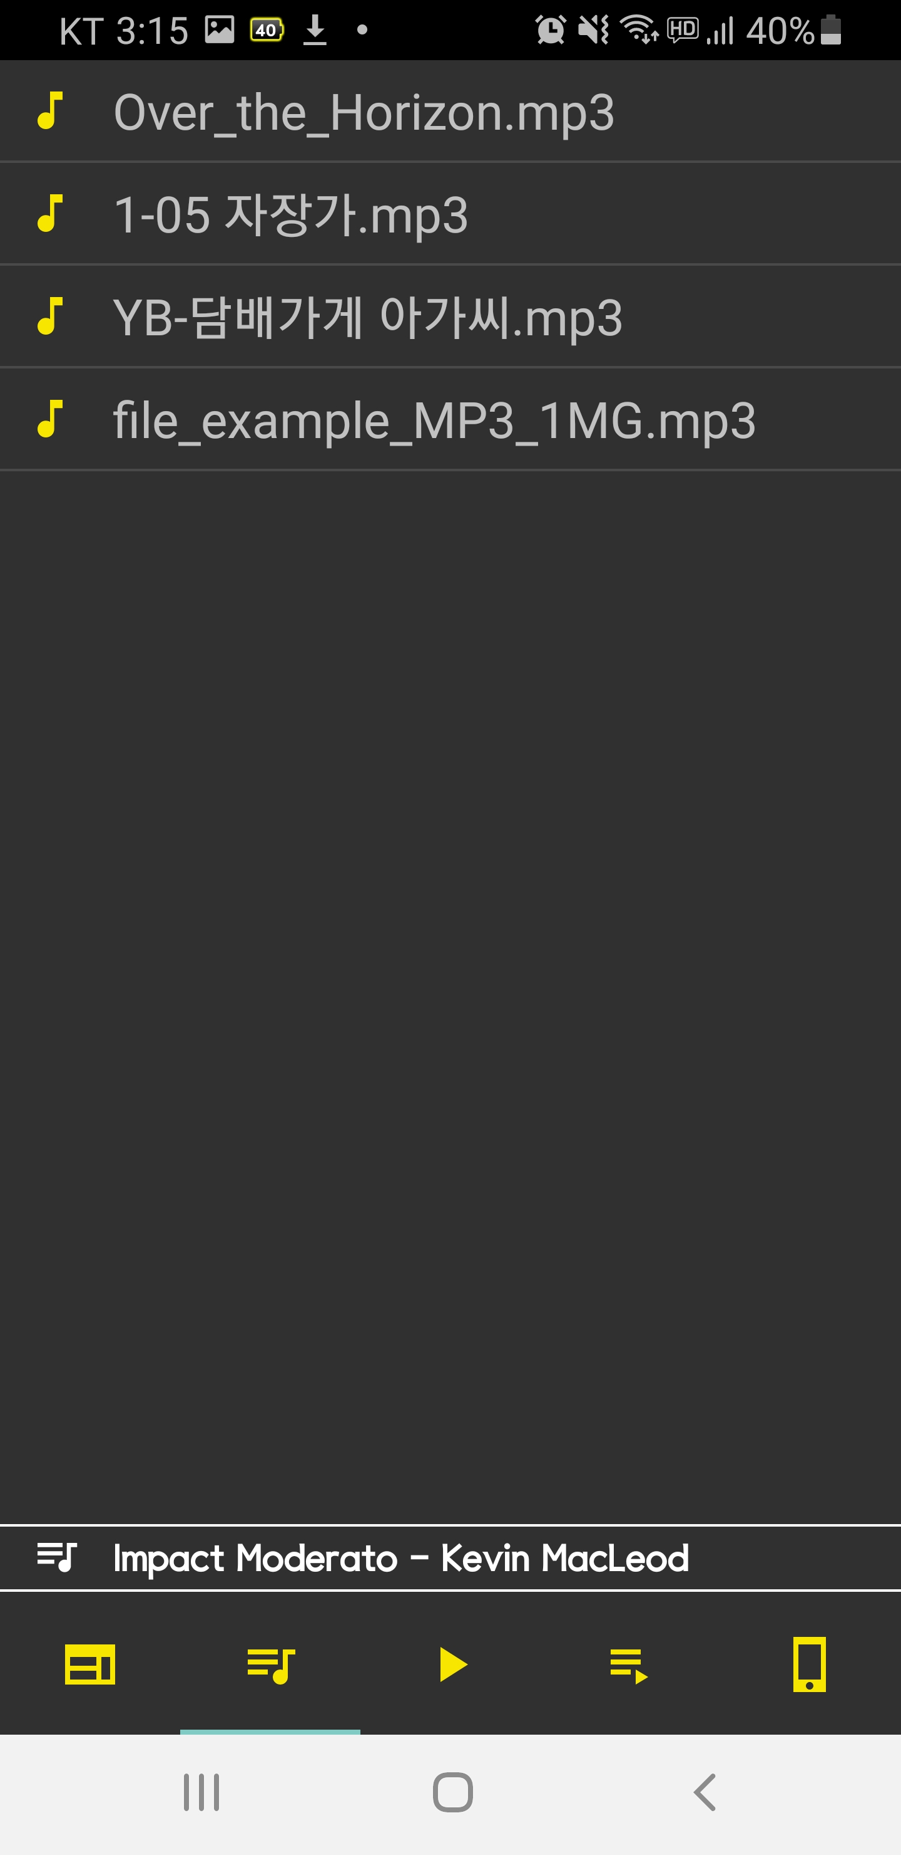
Mobile – 재생목록(사용 3/3)
클릭
목록 재생성
음악 재생
10/11

Slide 12
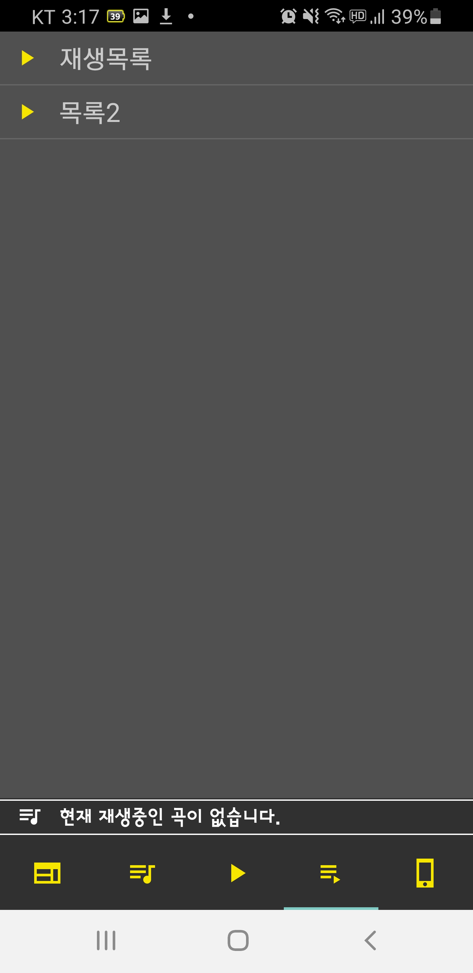
Mobile – 정보 저장 확인
종료해도 정보가 저장
(현재재생목록
, 저장된 재생목록)
11/11

